Slide 1

Development Environment
파일 업로드

Slide 2
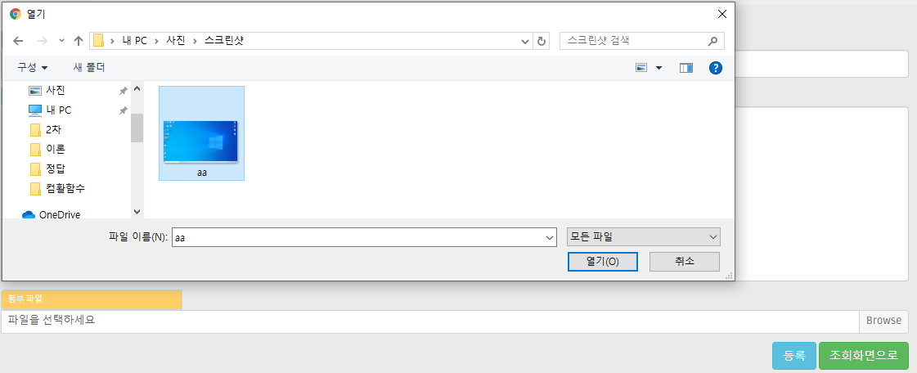
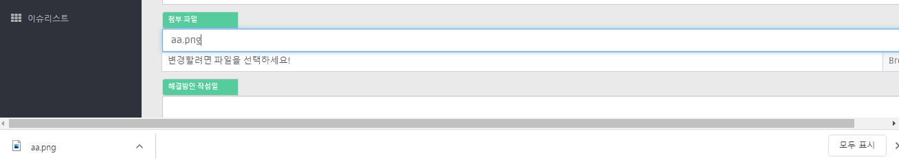
Development Environment
파일 업로드 - Example
- 파일 업로드
- 파일 다운로드

Slide 3
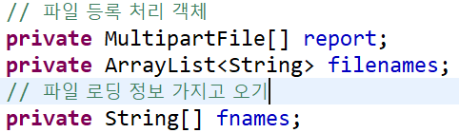
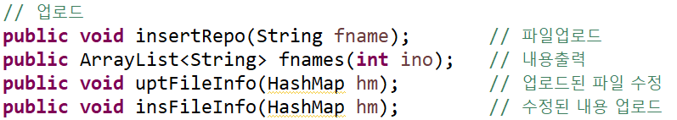
Development Environment
파일 업로드 - Model
- Vo
- Dao

Slide 4
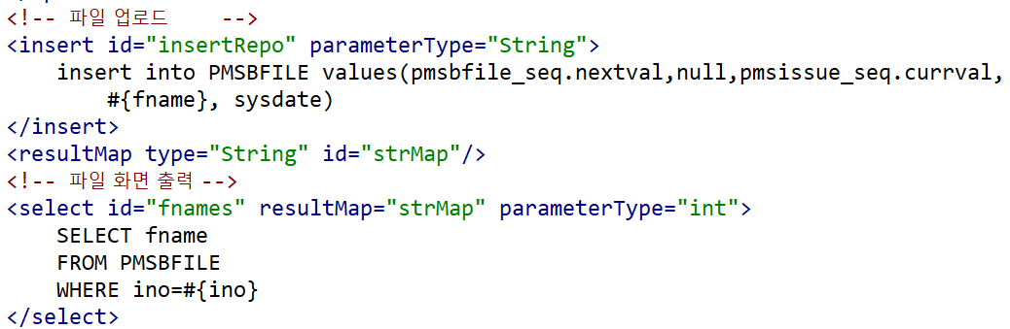
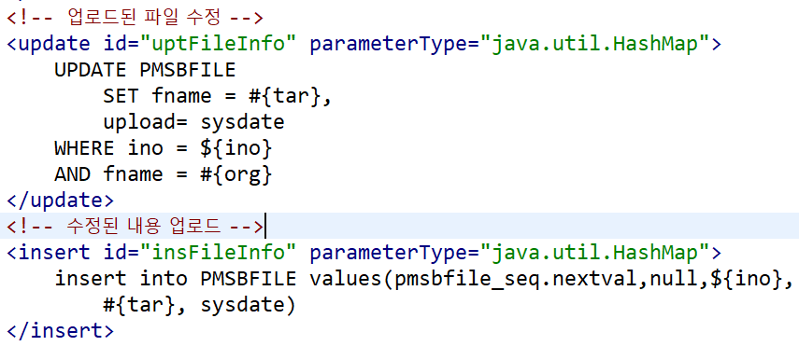
Development Environment
파일 업로드 - Model
- Mapper

Slide 5
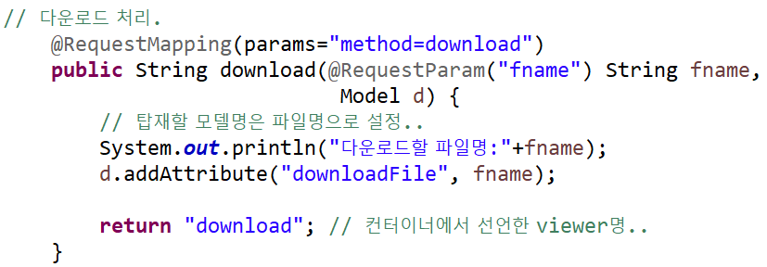
Development Environment
파일 업로드 - controller
- Controller

Slide 6
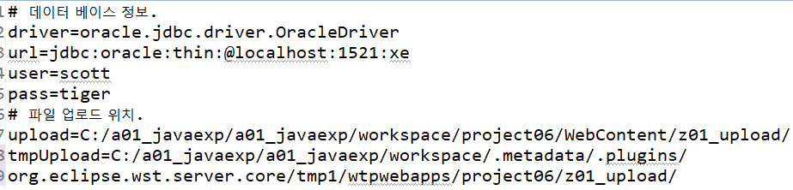
Development Environment
파일 업로드 - info
- Info

Slide 7
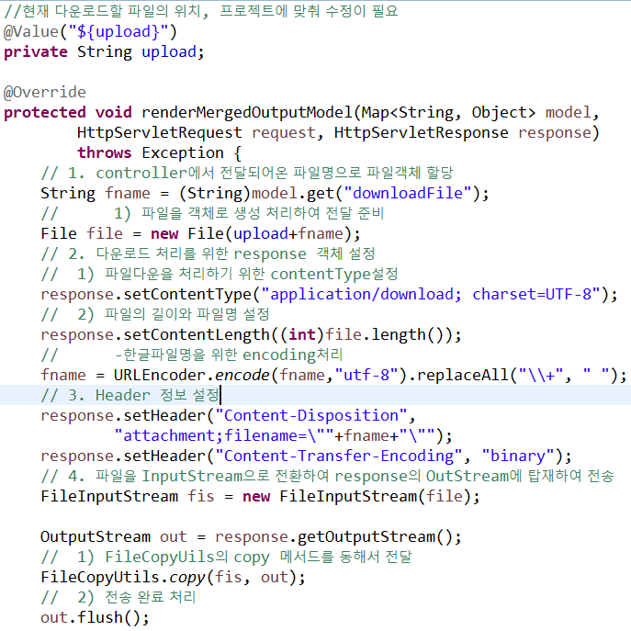
Development Environment
파일 업로드
- Dispatcher
- DownloadViewer

Slide 8
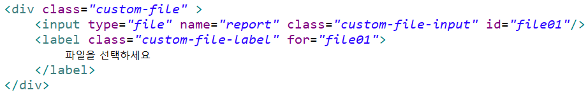
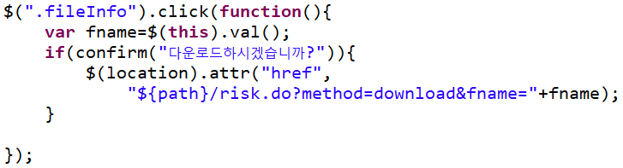
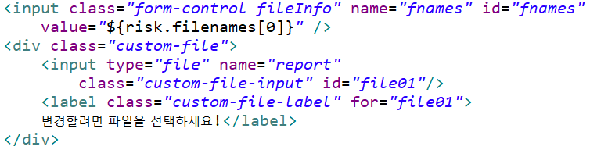
Development Environment
파일 업로드 - View
- View(Insert)
- View(Detail)

